Slide 1
Videnskabelige metoder i psykologi faget
Kilde: kapitel 2 fra i – bogen

Slide 2
De grundlæggende videnskabelige metoder
Observation
Eksperiment
Spørgeskema
Interview
Analyse

Slide 3
Observationsmetoden
Observation: en form for undersøgelse hvor man observerer hvad der sker uden at påvirke undersøgelsen.
Observationerne sker på afstand, derfor giver det os kun data om menneskers ydre adfærd og ikke deres indre tanker.
Observationsmetoden kan bruges til både kvalitative og kvantitative undersøgelser
Kausalitet eller korrelation?
I observationsundersøgelser så påvirker man ikke det man observere – derfor kan man heller ikke konkludere noget i forhold til kausalitet.
Men man kan til gengæld vurdere om der er korrelation mellem to ting.

Slide 4
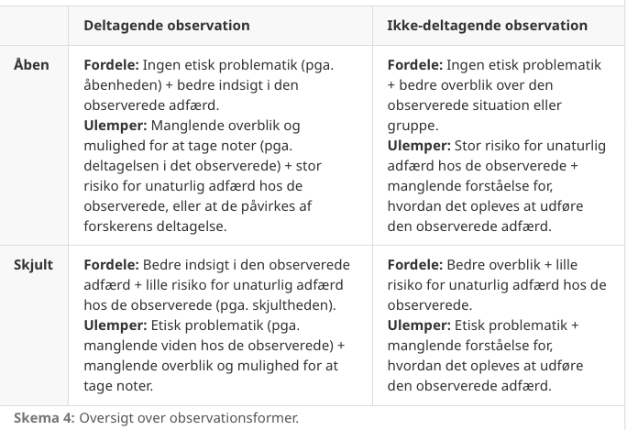
observationsmetoden

Slide 5
Eksperimentmetoden
Eksperimentmetoden bruges ofte i fysik, kemi og biologi.
Forskeren udsætte sine deltager for en påvirkning og aflæser effekten eller reaktionen.
Formålet med eksperimenter er at belyse om påvirkningen er årsagen til effekten.
I eksperimentmetoden arbejder man med den uafhængige variabel (UV) og den afhængige variabel (AV)
Eksperimentmetoden giver kvantitative data.
I eksperimentmetoden gøre man ofte brug af kontrolgrupper
HUSK ikke det samme som observationsmetoden!
Notes:
Den uafhængige variabel (UV) er den, som man udsætter forsøgsdeltagerne for, dvs. det er den, som forskerne manipulerer. Man har en hypotese om den effekt, som den uafhængige variabel har på forsøgsdeltagernes adfærd.
Den afhængige variabel (AV) er det, som man måler, dvs. reaktionen på introduktionen af den uafhængige variabel. Den afhængige variabel skal kunne kvantificeres, dvs. den måles i noget, som der kan sættes på tal. Eksperimenter giver derfor kvantitative data.

Slide 6
eksperimentmetoden
Eksperimentmetoden kan blive delt op i 3 former:
Laboratorieeksperiment:
Foregår på et psykologisk laboratorium, dvs. omgivelser som er løsrevet fra dagligdagens verden
Kontrolleret omgivelser – derfor bliver forstyrrende variabler minimeret
Kunstig opsætning – derfor kan det være svært at overføre resultater til virkeligheden
Deltager har måske svært ved at agere normalt
Felteksperiment:
Naturlig opsætning – dvs. omgivelser hvor folk normalt opholder sig fx skoler
Mindre kontrolleret omgivelser – høj grad af forstyrrende elementer som kan påvirke dataindsamling
Miljøet er naturligt - derfor ligner deltagernes adfærd i høj grad deres naturlig adfærd
Naturligt eksperiment
Også kaldet kvasieksperimenter – slags uægte eksperiment
Her er det omstændighederne der er den uafhængige variabel – derfor har forskeren ingen kontrol over UV

Slide 7
Spørgeskemametoden
Spørgeskemametoden bliver oftest brugt i samfundsvidenskab
Her er man meget interesseret i at få så mange deltager til at svarer så man kan drage en stører konklusion
Målet med spørgeskemametoden er at kunne foretage sig generaliseringer eller angive procentfordeling
Spørgeskemametoden giver kvantitative data
Fordele og ulemper?

Slide 8
Interviewmetoden
Interviewmetoden bliver oftest brugt til at indsamle kvalitative data
Denne metode bliver oftest brugt i samfundsvidenskab
Her vil man gerne i dybden med det man vil undersøge via et interview
Det handler ikke kun om at lytte men også om at begge parter bliver klogere på situationen
Interviewmetoden kræver også at man skaber en tryg relation – dette gør at man kan komme ind på mere personlige og intime emner

Slide 9
interviewmetoden
Det lukkede interview:
Fast struktur
Spørgsmålene har samme grad af lukkethed som spørgeskemaer
Denne type interview giver mulighed for kvantificering
Det åbne interview:
Enten semistrukturerer eller ustruktureret
Semistruktureret = følger en interviewguide + minimal planlægning på forhånd
Ustruktureret = man tager det som det kommer + minimal planlægning på forhånd
Interviews kan foregå individuelt eller i grupper

Slide 10
analysemetoden
Analyse findes i mange forskellige videnskabelige metoder
Inden for samfundsvidenskab handler analyse om, at man arbejder med en samfundsmæssig eller psykologisk problemstilling, som man belyser og søger at forstå ved hjælp af teoretisk og empirisk viden
Analyse og fortolkning – fx i forbindelse med kvalitative interviews
I analyse metoden der giver det bedst mening at dele problemstillingen op i flere små dele og tage en del af gangen
VIGTIGT at huske at analyse- og fortolkningsarbejde har en subjektiv karakter
Vi er alle forskellige og har forskellige holdninger og fortolkninger – derfor er det vigtigt at vi viser respekt overfor hinanden
I forhold til eksamen
Se skema 5 i bogen

